Slide 1

Εκπαίδευση & ανάπτυξη εργαζομένων
Β. Μπέλλου

Slide 2
Εκπαίδευση & ανάπτυξη εργαζομένων
Εκπαίδευση:
Η οργανωμένη διαδικασία μάθησης που στοχεύει στην απόκτηση γνώσεων και ικανοτήτων των εργαζομένων
Ανάπτυξη:
Το σύνολο των συστηματικών κι εντατικών προσπαθειών που αποσκοπούν στη βελτίωση της παρούσας και μελλοντικής απόδοσης των εργαζομένων, μέσω της αύξησης των ικανοτήτων και δεξιοτήτων

Slide 3


Εκπαίδευση & ανάπτυξη εργαζομένων
 | Εκπαίδευση | Ανάπτυξη
Εστίαση | Τρέχουσα εργασία | Τρέχουσες & μελλοντικές εργασίες
Σκοπός | Μεμονωμένοι εργαζόμενοι | Ομάδα εργασίας ή επιχείρηση
Xρονικός ορίζοντας | Άμεσος | Μέσο – μακροπρόθεσμος

Slide 4
Αιτίες που καθιστούν αναγκαία την εκπαίδευση
Τεχνολογική πρόοδος
  Απαιτεί νέες ειδικότητες και γνώσεις για την εκτέλεση έργων
Απαιτήσεις και ανάγκες πολιτών
  Απαιτούν θέσεις εργασίας με νέο ή διαφορετικό περιεχόμενο (για ποιότητα, ποικιλία, ταχύτητα, προσωπική εξυπηρέτηση)
Επανασχεδιασμός λειτουργιών και οργανωτικές αλλαγές
  Απαιτούν νέες αρμοδιότητες, διευρυμένα καθήκοντα, διαφορετικό και νέο περιεχόμενο εργασιών

Slide 5
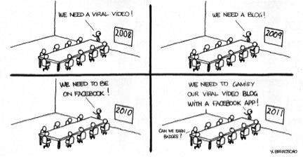

Slide 6
Τομείς εκπαίδευσης προσωπικού
Γνώσεις
  Οι γνώσεις αποτελούν το απόθεμα παρατηρήσεων,
γεγονότων και πληροφοριών που διαθέτει ο εργαζόμενος
Ικανότητες
  Ο βαθμός αποτελεσματικής διαχείρισης ενός καθήκοντος
Δεξιότητες
  η δυνατότητα ενός ατόμου να επιτυγχάνει κάποιο
συγκεκριμένο επιθυμητό αποτέλεσμα, με την ελάχιστη δυνατή προσπάθεια και χρόνο
Στάσεις
  Η γνωστική, συναισθηματική και συμπεριφορική
προδιάθεση του εργαζομένου (π.χ. συμπεριφορά και ανοχή έναντι πελατών και συναδέλφων, εμπιστοσύνη στον εαυτό μας μέσω ανάληψης ευθυνών και κινδύνων

Slide 7
Βασικές εργασιακές ικανότητες (1/2)
Κατανόηση εξωτερικού κι εσωτερικού περιβάλλοντος
Προγραμματισμό
Οργάνωση
Προσανατολισμός στα αποτελέσματα
Επικοινωνία
Ευελιξία / προσαρμοστικότητα

Slide 8
Βασικές εργασιακές ικανότητες (2/2)
 Ομαδική εργασία
Επίλυση προβλημάτων
Εστίαση στον πολίτη
Ηγεσία
Ανάπτυξη άλλων

Slide 9
Κύριες μέθοδοι εκπαίδευσης
Παρουσιάσεις- επιδείξεις
Θεωρητική εκπαίδευση
Πρακτική εξάσκηση
Προσομοίωση
Mentoring
Coaching
Μελέτες περιπτώσεων
Υπόδηση ρόλων
Επιχειρηματικά παιχνίδια
Ηλεκτρονική εκπαίδευση (σύγχρονη – ασύγχρονη)
Περιπετειώδη ταξίδια

Slide 10
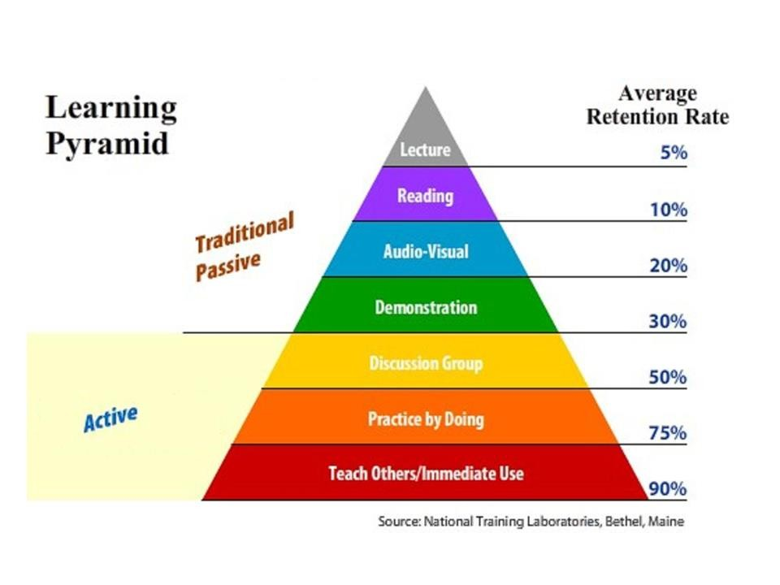

Slide 11
Μέθοδοι εκπαίδευσης
Υπάρχουν μέθοδοι εκπαίδευσης που αφορούν:
σε όλα τα ιεραρχικά επίπεδα της επιχείρησης (π.χ. κοινωνικοποίηση εργαζομένων)
σε περισσότερα του ενός επίπεδα της επιχείρησης (π.χ.
Θεωρητική εκπαίδευση)
μόνο σε ένα ιεραρχικό επίπεδο της επιχείρησης (π.χ.
περιπετειώδη ταξίδια)

Slide 12
Οφέλη για τους εργαζόμενους από την εκπαίδευσή τους
Βελτίωση απόδοσης
Αυξημένη ικανοποίηση από την εργασία
Αυξημένη απασχολησιμότητα
Βελτιωμένες προοπτικές καριέρας

Slide 13
Οφέλη για τον οργανισμό από την εκπαίδευση εργαζομένων
Αυξημένη ικανοποίηση και αφοσίωση εργαζομένων
Αυξημένη απόδοση εργαζομένων και οργανισμού
Μειωμένη ανάγκη επίβλεψης εργαζομένων
Αυξημένη οργανωσιακή σταθερότητα και ευελιξία
Αυξημένη ελκυστικότητα του οργανισμού ως εργοδότη επιλογής
Μειωμένος αριθμός ατυχημάτων

Slide 14
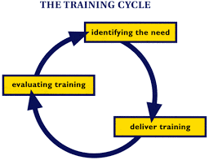
Ο κύκλος της εκπαίδευσης
Αναγνώριση της
ανάγκης
Αξιολόγηση της
εκπαίδευσης
Παροχή της
εκπαίδευσης

Slide 15
Περιπτώσεις εκπαίδευσης & ανάπτυξης εργαζομένων στο δημόσιο τομέα….

Slide 16
The sigma Programme (1997)
Πρωτοβουλία του ΟΑΣΑ για την κεντρική και την ανατολική Ευρώπη
Κύριοι στόχοι της εκπαίδευσης:
  Εκπαίδευση για την αλλαγή
  Εκπαίδευση για καλύτερη εξυπηρέτηση πολιτών
  Εκπαίδευση στη διοίκηση

Slide 17
Κύρια συστατικά της εκπαίδευσης (στο πλαίσιο του Sigma Programme)
Στόχοι
Νομικό πλαίσιο
Χρηματοδότηση
Εκπαιδευτικά ινστιτούτα και το καθεστώς τους
Καθεστώς εκπαιδευτών και παιδαγωγική ικανότητα
αυτών
Αντικείμενο εκπαίδευσης
Αξιολόγηση εκπαιδευτικών αναγκών

Slide 18
Στόχοι των εκπαιδευτικών προγραμμάτων (Sigma)
Να υποστηρίξουν την υλοποίηση της αναδιοργάνωσης και
του εκσυγχρονισμού της δημόσιας διοίκησης
Να προσαρμόσουν τις ικανότητες και τα προσόντα στις τεχνολογικές και άλλες αλλαγές στο δημόσιο τομέα
Να αυξηθεί η αποδοτικότητα στα επιτελούμενα έργα, ως μέσο συμπίεσης των κοστών
Να ενισχυθεί η οριζόντια κινητικότητα, ώστε να ενισχυθεί η ευελιξία και προσαρμοστικότητα των εργαζομένων

Slide 19
Στόχοι των εκπαιδευτικών
προγραμμάτων (Sigma)
Να βελτιωθεί η παρακίνηση των εργαζομένων
Να βελτιωθεί η σχέση μεταξύ εργαζομένων στη δημόσια διοίκηση και πολιτών
Να υποστηριχθεί η ανάπτυξη των εργαζομένων εντός κι εκτός οργανισμού
Να αναπτυχθούν διεθνείς συνεργασίες και ενοποιήσεις εντός της ΕΕ

Slide 20
Portland Business Alliance
Πρωτοβουλία του συνδέσμου ιδιωτικών επιχειρήσεων του Portland
Πρόγραμμα σχεδιασμένο για καθιερωμένους και ανερχόμενους
ηγέτες στην κοινότητα
Οι συμμετέχοντες εκπαιδεύονται σε θέματα δημόσιων πολιτικών
για την οικονομική ανάπτυξη, δημιουργία θέσεων εργασίας,
λήψη αποφάσεων, ηγεσία, κατάρτισης προϋπολογισμού, συγκέντρωσης πόρων και πολιτικής εκστρατείας
Απευθύνεται σε μέλη της συμμαχίας και όποιον/α ενδιαφέρεται να υπηρετήσει σε κρατικές επιτροπές, συμβούλια ή ΟΤΑ

Slide 21
Portland Business Alliance
Διάρκεια προγράμματος:
6 μήνες, ½ μέρα κάθε πρώτη Παρασκευή του μήνα
Συμμετέχοντες: 12
Επιλογή συμμετεχόντων: αίτηση, βιογραφικό, 2 συστατικές επιστολές
Μέσο εκπαίδευσης: γνωριμία και
αλληλεπίδραση με αναγνωρισμένους ηγέτες και δικτύωση

Slide 22
CAPAM
Commonwealth Association for Public Administration and Management
Ένα κυβερνητικό δίκτυο, το οποίο παρέχει το θεσμικό πλαίσιο διαμοιρασμού ικανοτήτων, εκπαιδευτικών ευκαιριών, γνωσιακού κεφαλαίου και καλών πρακτικών μεταξύ των χωρών του δικτύου
 Στόχος: νέες δεξιότητες και επαγγελματικές αξίες σε απάντηση της απαίτησης για καλύτερη ποιότητα υπηρεσιών και
δημιουργία οργανισμών υψηλής απόδοσης
https://www.capam.org

Slide 23
CAPAM
Africa
Botswana, Cameroon, Ghana, Kenya, Lesotho, Malawi, Mauritius, Mozambique, Nam bia, Nigeria, Rwanda,Seychelles, Sierra Leone, South Africa, Swaziland, Uganda, Unit Republic of Tanzania, Zambia
Asia
Bangladesh, Brunei Darussalam, India, Malaysia, Maldives, Pakistan, Singapore, Sri Lanka
Caribbean and Americas
Antigua and Barbuda, The
Bahamas, Barbados, Belize, Canada, Dominica, Grenada, Guyana, Jamaica, Saint Lucia, St Kitts and Nevis, St Vincent and The Grenadines, Trinidad and Tobago
Europe
Cyprus, Malta, United Kingdom Pacific
Australia, Fiji, Kiribati, Nauru, New Zealand, Papua New Guinea, Samoa, Solomon
Islands, Tonga, Tuvalu,Vanuatu

Slide 24
CAPAM- Η περίπτωση του Καναδά
Πρωτοβουλία La Relève:
Επιδίωξη της ανανέωσης του ανθρώπινου δυναμικού στο δημόσιο τομέα, ελκύοντας
νεότερους εργαζόμενους, ενισχύοντας παράλληλα
την εκπαίδευση σε θέματα διοίκησης των ανώτερων και ανώτατων στελεχών
Δημιουργία ενός οριζόντιου δικτύου
οργανισμών (Δίκτυο Ηγεσίας), συνδεδεμένο με τη σχολή δημόσιας διοίκησης του Καναδά

Slide 25
CAPAM- Η περίπτωση του Καναδά
Υιοθετήθηκε το 2000 μία πολιτική συνεχούς μάθησης
Περιλαμβάνει δέσμευση της κυβέρνησης να παρέχει
εξατομικευμένη εκπαίδευση και ανάπτυξη των μονίμων εργαζομένων, με τη δυνατότητα να την διακόπτουν και να επανέρχονται βάσει των απαιτήσεων της εργασίας τους
Δημιουργήθηκαν τυπικές ομάδες οριζόντιας
εκπαίδευσης ενώ παράλληλα ενισχύθηκαν άτυπα δίκτυα μέσω της πρωτοβουλίας «Νέοι επαγγελματίες» με σκοπό την προσέλκυση και διατήρηση νέων
επαγγελματιών

Slide 26
Σχολή δημόσιας διοίκησης του Καναδά
 Φορέας υπεύθυνος για την κεντρική διαχείριση του συνόλου των εργαζομένων στη δημόσια διοίκηση στον Καναδά
http://www.csps-efpc.gc.ca/index-eng.aspx

Slide 27
Εθνική Σχολή της Κυβέρνησης του ΗΒ
«Μία δύναμη νέας σκέψης και καινοτομικών προσεγγίσεων στην μάθηση και ανάπτυξη»
Μοναδικά τοποθετημένη στην κυβέρνηση ώστε να παρέχει πρακτική βοήθεια σε άτομα και οργανισμούς, στην προσπάθειά τους να επιτελέσουν το έργο τους και να καινοτομήσουν μέσω:
εκπαιδευτικών προγραμμάτων
παροχής συμβουλών
αξιολογήσεων, εκδηλώσεων
προσαρμοσμένων υπηρεσιών

Slide 28
Κύρια αντικείμενα εκπαίδευσης
Ομαδικότητα
Αποτελεσματική επικοινωνία
Διαχείριση προγραμμάτων και έργων
Δικτύωση
Στρατηγική σκέψη
Δημιουργική επίλυση προβλημάτων
Διαχείριση διαφορετικότητας και αλλαγής
Ηγεσία

Slide 29
Κύριες δυναμικές της CAPAM
Δημιουργία κι εφαρμογή κοινών πλαισίων εκπαίδευσης και ανάπτυξης
Συνεχή αλληλεπίδραση με σκοπό τη συνεχή βελτίωση

Slide 30
Φινλανδία – ΟΤΑ
ανάπτυξη
Παρατηρήθηκε αυξημένη διαρροή ικανών εργαζομένων λόγω κούρασης καθώς και πρόωρη συνταξιοδότηση ( έτη)
 TYKES: Πρόγραμμα υποστήριξης μεγαλυτέρων σε ηλικια εργαζομένων
Στόχοι: ενίσχυση της ευζωίας, παρακίνησης και παραγωγικότητας των εργαζομένων ηλικίας 45+
 Δράσεις: συστηματική παρακολούθηση του φόρτου εργασίας

Slide 31
Φινλανδία - ΟΤΑ
Δράσεις:
  συστηματική παρακολούθηση του φόρτου εργασίας
  Τακτικά check-ups
  Δυνατότητα συζήτησης των ατομικών πλάνων ανάπτυξης
  Συντονισμός πλάνου καριέρας με την ηλικία
  Βελτίωση οργανωσιακού κλιματος
Αποτελέσματα 10ετίας
  Βελτιωμένη υγεία
  Βελτιωμένη παρακίνηση
  Βελτίωση της εικόνας των μεγαλύτερων
  Αύξηση της ηλικίας συνταξιοδότησης κατά 3 χρόνια

Slide 32
Πρόταση Προγράμματος:
«Αναβάθμιση Δεξιοτήτων Εργαζομένων & Επιχειρησιακή Καινοτομία»
(σε συνεργασία με ΕΒΕ, ΟΑΕΔ/ΔΥΠΑ, ΑΕΙ, και Κέντρα Διά Βίου Μάθησης)
Σκοπός του προγράμματος:
Να υποστηρίξει μικρές και μεσαίες επιχειρήσεις και τους εργαζομένους τους ώστε να:
Αναπτύξουν σύγχρονες δεξιότητες (ψηφιακές, πράσινες, διοικητικές).
Αυξήσουν την ανταγωνιστικότητά τους και την προσαρμοστικότητα στην αγορά.
Ενισχύσουν την απασχολησιμότητα και την επαγγελματική κινητικότητα των εργαζομένων.
1. Εκπαιδευτικές Ενότητες (modules):
Θεματική | Περιεχόμενο
Ψηφιακές Δεξιότητες | MS Office, CRM, ψηφιακές πωλήσεις, social media για επιχειρήσεις
Διοίκηση και Ηγεσία | Project Management, Team Leadership, Εσωτερική επικοινωνία
Πράσινη Οικονομία | Ενεργειακή απόδοση, βιώσιμες πρακτικές, ESG
Πελατοκεντρική Προσέγγιση | Εξυπηρέτηση πελατών, Customer Experience
Επαγγελματική Ηθική & Συμπερίληψη | Διαφορετικότητα και Ένταξη στο χώρο εργασίας

Slide 33
2. Συμπληρωματικές δράσεις:
Συμβουλευτική καριέρας (career coaching)
Mentoring από επιχειρηματίες
Δυνατότητα πρακτικής σε επιχειρήσεις για ανέργους ή νέους εργαζομένους
Πιστοποίηση παρακολούθησης ή micro-credentials
Συνεργαζόμενοι φορείς:
Εμπορικά & Βιομηχανικά Επιμελητήρια (π.χ. ΕΒΕΑ, ΕΒΕΘ)
ΔΥΠΑ (πρώην ΟΑΕΔ) – για επιδότηση εκπαιδευομένων ή voucher
Ανώτατα Εκπαιδευτικά Ιδρύματα – π.χ. ΕΑΠ, Παν. Δυτικής Μακεδονίας, Γεωπονικό Πανεπιστήμιο
Κέντρα Διά Βίου Μάθησης – τοπικά ή μέσω ΙΝΕ/ΓΣΕΕ, ΚΕΚ, ΙΕΚ
Χρηματοδότηση:
ΕΣΠΑ – Προγράμματα Ανάκαμψης & Ανθεκτικότητας
Πόροι ΔΥΠΑ
Συνεισφορά επιχειρήσεων (με κίνητρα π.χ. φοροαπαλλαγές)
Αναμενόμενα αποτελέσματα:
Εκπαίδευση τουλάχιστον 500 εργαζομένων ετησίως ανά περιφέρεια.
Αύξηση παραγωγικότητας και καινοτομίας στις επιχειρήσεις.
Δημιουργία τοπικών συνεργατικών κόμβων εκπαίδευσης.
Προώθηση της διά βίου μάθησης στον ιδιωτικό τομέα.

